Slide 1

ТОП проблем при автоматизации.
Пути решения
Александр Родюков
фирма «1С»
Notes:
В первой части семинара мы прослушали доклады, какие результаты были достигнуты и как замечательно используется система, какую пользу приносит система для деятельности организации. Но часто под «капотом» внутри самого проекта было все не просто, был целый ворох проблем, которых нужно было решить чтобы достигнуть положительных результатов. Предлагаю обсудить ключевые моменты, можно сказать «грабли» проектных решений на которых мы с вами при автоматизации постараемся не наступить.

Slide 2



Что потребуется от вуза/колледжа?
2
Notes:
Прежде всего при внедрении комплесной системы должно быть понимание – а ради чего мы это делаем? Какие цели стоят и какие задачи решаются, просто так делаю потому что другие сделали, не целесообрано. Важно выписать ряд проблем, от этого будет многое потом зависит.

Slide 3

Что действительно нужно, что важно
3
Notes:
Кроме общего пула, нужно расставить приоритеты, выделить первоочередные задачи и исходя из самых острых проблем можно будет выстроить дорожную карту реализации.

Slide 4

Вопрос в ИТ? – Чек лист готовности организации
4
Notes:
На 1 этапе когда мы осознаем что проект должен быть, вопрос должен быть не в готовности ИТ части, нужно пройти по условному Чек листу насколько вы готовы внутри организации переварить.

Slide 5
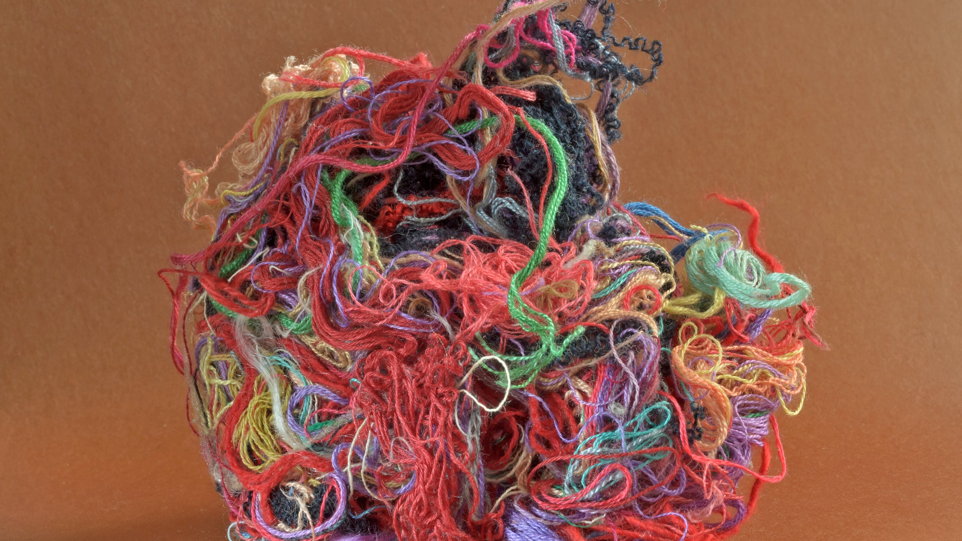
Процессы прежде всего
5
Notes:
Важно, что любая комплексная система внедряется не от кнопок и не «галочек», табличек, а от процессов.

Slide 6

Реинжиниринг процессов
6
Notes:
Самые лучшие показатели экономической эффективности от системы – это некая синергия, когда у нас внедряется правильная современная информационная система, в рамках проекта производится Реинжиниринг бизнес процесс. То есть ИТ система выступает катализатором и ингибитором с точки зрения закрепления изменений. Это хороший инструмент, чтобы провести трансформацию процессов.

Slide 7
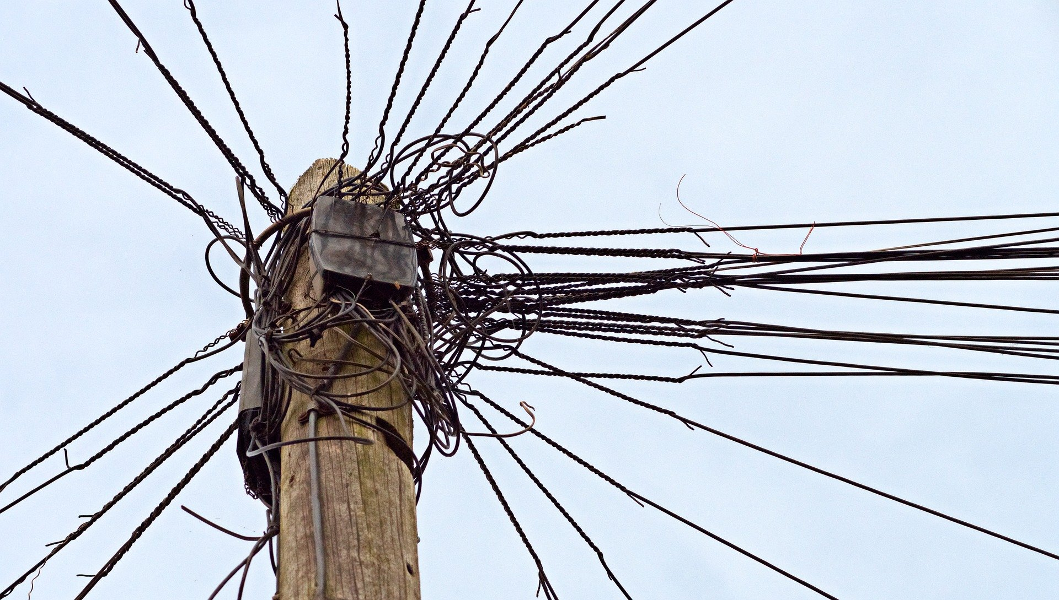
НСИ
7
Notes:
Определяя готовность организации нужно обратить внимание на ключевые элементы. Обратите внимание – НСИ – это фундамент любой организации. Мы знаем, что внутри организации часто нет понимания о степени готовности и качества НСИ, оценка возникает когда мы переходим к этапу тестовой эксплуатации, когда начинаем, например составлять учебный план, а понимаем что отсутствуют некоторые учебные дисциплины. Это большая работа и мы пониманием, что на 1 этапе весь объем НСИ прорабатывать не нужно, возможно достаточно просмотреть актуальные учебные планы и перспективные.

Slide 8

Достоверные данные
8
Notes:
Про достоверные данные – это что касается наследуемых данных из исторических систем. Зачастую такие данные имеют разрозненный характер, так как ранее была лоскутная автоматизация. Здесь собирая данные в комплексную систему мы можем получить противоречия. На проектах бывает, что не совпадает количество студентов. Как следствие надо быть готовым к расхождениям, потребуется организовать совместные обсуждения владельцев разрозненных систем, чтобы они пришли к единому мнению.

Slide 9

Локальный проект – функциональные границы
9
Notes:
Здесь что касается функциональных границ проекта. Здесь вопрос очень интересен. Проектируя модель нужно смотреть не только на задачи локального проекта в рамках подсистемы, нужно постараться получить целостную модель и потом уточнять её. В частности, рассмотреть источники исходных данных для работы на данном участке, а также определить пути по которым эти данные будут в дальнейшем использоваться. Например, собирать СНИЛС в процессе приема, чтобы потом не бегать за студентами.

Slide 10

Ожидания
10
Notes:
Если говорить про ожидания, важный момент, когда мы с вами на начальном уровне взяли проблемы, ради чего внедряем систему, когда начинаем формировать подсистему, у нас появляются дополнительные желания, возможно в дальнейшем надо это понадобиться, но мы не имеем понимания для чего. Да, это вроде бы это полезно, но в текущий момент времени нет функционального заказчика. Вполне возможно что это функционал был интересен и полезен в другой организации, но в период эксплуатации может выясниться что ввод дополнительных данных требует усилий и внимания, что будет отвлекать от основного процесса.

Slide 11

Кадры решают все
11
Notes:
Все что обсуждали ранее делают Люди, делают кадры. Здесь нужна конечно грамотная команда внутри организации, команда подрядчика у который есть опыт автоматизации функциональных блоков. Потребуется синергия.

Slide 12

Владельцы процессов
12
Notes:
Очень важно при оценке готовности организации подготовить еще свою собственную внутреннюю команду, то есть самые успешные проекты внедрения систем реализованы на стыке двух команд: самой организации и внешнего подрядчика. Внутри не обязательно что это только ИТ, далеко не ИТ. Прежде всего это владельцы процессов, которые понимают как устроено их заведение. Вот эти люди должны быть безусловно вовлечены в проект. Все их требования, всех их ожидания должны сниматься и переводиться в некий формализованный вид.

Slide 13

«Один» против всех
13
Notes:
Конечно, у всех есть желание назначить ответственного за внедрение со стороны организации, то есть должен 1 человек, который будет двигателем проекта внутри, так как внедрение системы класса 1С:Университет - это проект изменений.

Slide 14

«Один» против всех
14
Notes:
Это человек внутри организации, помимо формального назначения должен иметь полномочия. Замечаем, что иногда приходит такой человек к локальным руководителям, просит что то сделать для внешнего подрядчика, но получает ответ «а им это не нужно, у них дела». Очень желательно, что были полномочия. Такой человек на 1 этапе, условно говоря будет «1 против всех» дополнить полномочиями, чтобы он обладал возможность доступа и организации сотрудников по ходу проекта в целом.

Slide 15

Готовность к изменениям
проинформировать сотрудников
Готовность к изменениям
15
Notes:
Кроме ответственного сама организация должна быть готова к изменениям в рамках внедрения системы, так внедрение это проект изменений. Важно, до сотрудников в той или иной форме должна быть доведена информация, что изменения будут в части тех или иных процессов и это приведет к положительным изменениям.

Slide 16

А теперь и про блоки ИТ
16
Notes:
Когда мы пониманием что все готовы и есть понимание необходимости изменений уже можно более детально посмотреть на блоки ИТ

Slide 17

Мы готовы?! А вы?
Общая готовность
17
Notes:
Очень важный момент: мы должны очень четко с блоком учебного процесса и ИТ специалистами найти общую готовность

Slide 18

Как формализовать «хотелки»
18
Notes:
Должны понимать каким образом будут формализованы желания вуза. Это очень важный момент

Slide 19

Формализация
требований
19
Notes:
Часто сталкиваемся на проблемных проектах с тем, что коллеги покажите ваше ТЗ, ваше проектное задание, ваши функциональные требования, каким образом был защищен показан функциональной модели, какие требования были собраны для изменения первого релиза. Получаем ответ «Нет все было хорошо, нам сказали что будем внедрять систему типовой функциональности, нам показали некий пример причем не на наших данных, наши руководители посмотрели им было скучно, они поставили «галочку» что было все хорошо, а после того как перешли к запуску системы в тестовой эксплуатации, загрузили данные и мы поняли что система работает не так как мы хотели». Просим показать документы, где было описано как будет работать система, какие роли и так далее, а документов просто нет. Пытаемся найти виновного, подрядчик – но он сделал по документам.
Возможно, нужен контрольный пример, но важно не уйти в формалистику.

Slide 20
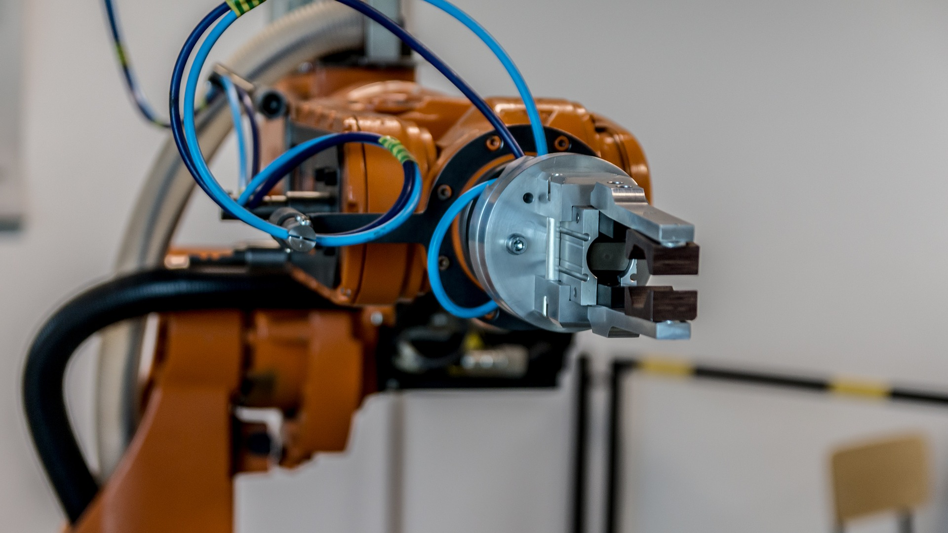
Про интеграции
20
Notes:
Еще важный момент – это про интеграцию. Здесь при формировании бюджета и архитектуры проекта, нужно понимать что новая система не находится в вааккуме. Есть другие системы, какие то сервисы, какие то наследуемые системы которые остаются в эксплуатации. Часто не дооценивают влияние работ по интеграции на общий бюджет проекта. Прошу уделять особое внимание тщательности проработки интеграции.

Slide 21

Бежим или ползем
21

Slide 22

Тестовая эксплуатация
22
Notes:
Тестовая эксплуатация – прекрасный момент чтобы вычистить многие агрехи ИС. В период нужно фиксировать все отклонения от самих процессов и их реализации в самой системе. Важно, понимать что не все бантики и не все замечания в период тестовой реализуются.
Нужно определить степень важности и степень корректировки для передачи системы в промышленную .

Slide 23
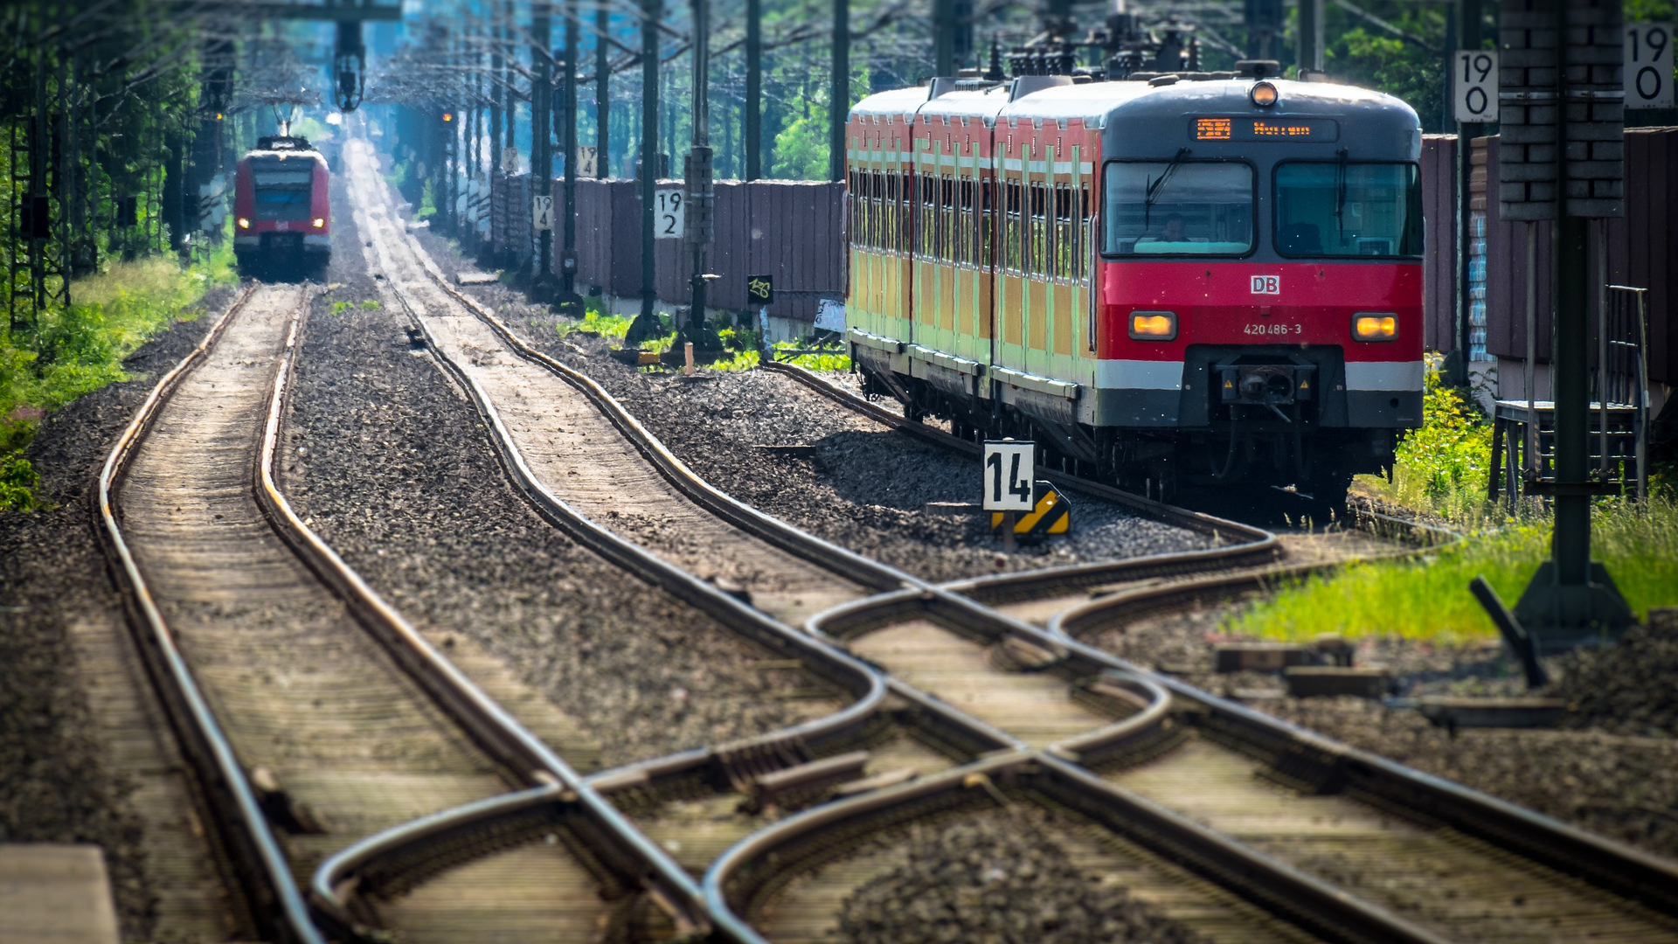
Закрепление результатов
23
Notes:
После как системы была сдана в промышленную эксплуатацию очень важно закрепить результат, не окатиться назад, не откатиться к прежним схемам работы

Slide 24

Закрепление результатов
24
Notes:
Есть несколько важных моментов, на которые нужно обратить внимание. Например, нужно обеспечить всех участников АРМ, нужно чтобы была везде локальная сеть, чтобы не формировали документы в бумажном виде. Есть ли технические сложности, нужно быстро локализовать проблему, чтобы люди могли работать в рамках тех процессов которые предусмотрены в системе. Например, не стоит принимать в обработку задачи, которые поступили на бумаге, а не из системы

Slide 25

Про развитие и сопровождение
25
Notes:
Внедряя систему вуз должен понимать, что система создается на долгие годы, понимать как система будут развиваться и сопровождаться в дальнейшем. Здесь как есть как техническая составляющая, так и организационная. Техническая – это когда мы формируем архитектуру и когда ит спецы используют традиционный путь глубокой кастомизации, что может порушить логику системы, то есть обновляетмость системы. Здесь нужно находить баланс – основные объекты оставлять в первоизданном виде, а использовать расширения или какие то доп документы.

Slide 26

Использовать чужой опыт
26
Notes:
Хотелось бы сказать что достаточно быстро и кратко прошлись по основным моментам, У каждого есть выбор куда идти, действительно можно получить эффект в краткие сроки, если посмотреть на грабли на других проектах. Можно действительно минимизировать затраты на создание системы, посмотреть на дорожные карты развития, тем самым значительно сократить стоимость владения системы. Рекомендую смотреть на чужой опыт, агрегировать его, выделять какие то элементы, которые характерны для вашего вуза и применять в практике внедряя у вас, не копируя, а перерабатывая сквозь призму вашего проекта.

Slide 27


Спасибо за внимание!
1С:Университет канал в Telegram

